Slide 1
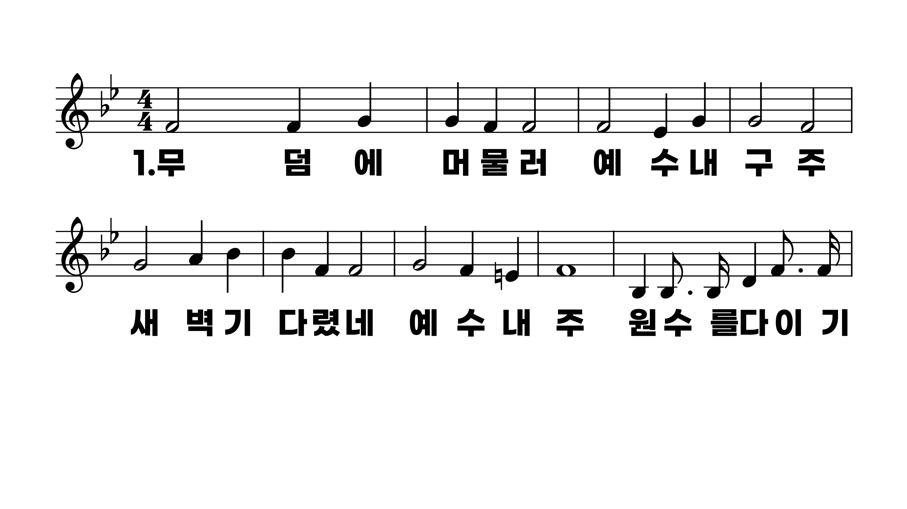
160장 무덤에 머물러
1.무덤에머물
2.헛되이지키
3.거기못가두

Slide 2
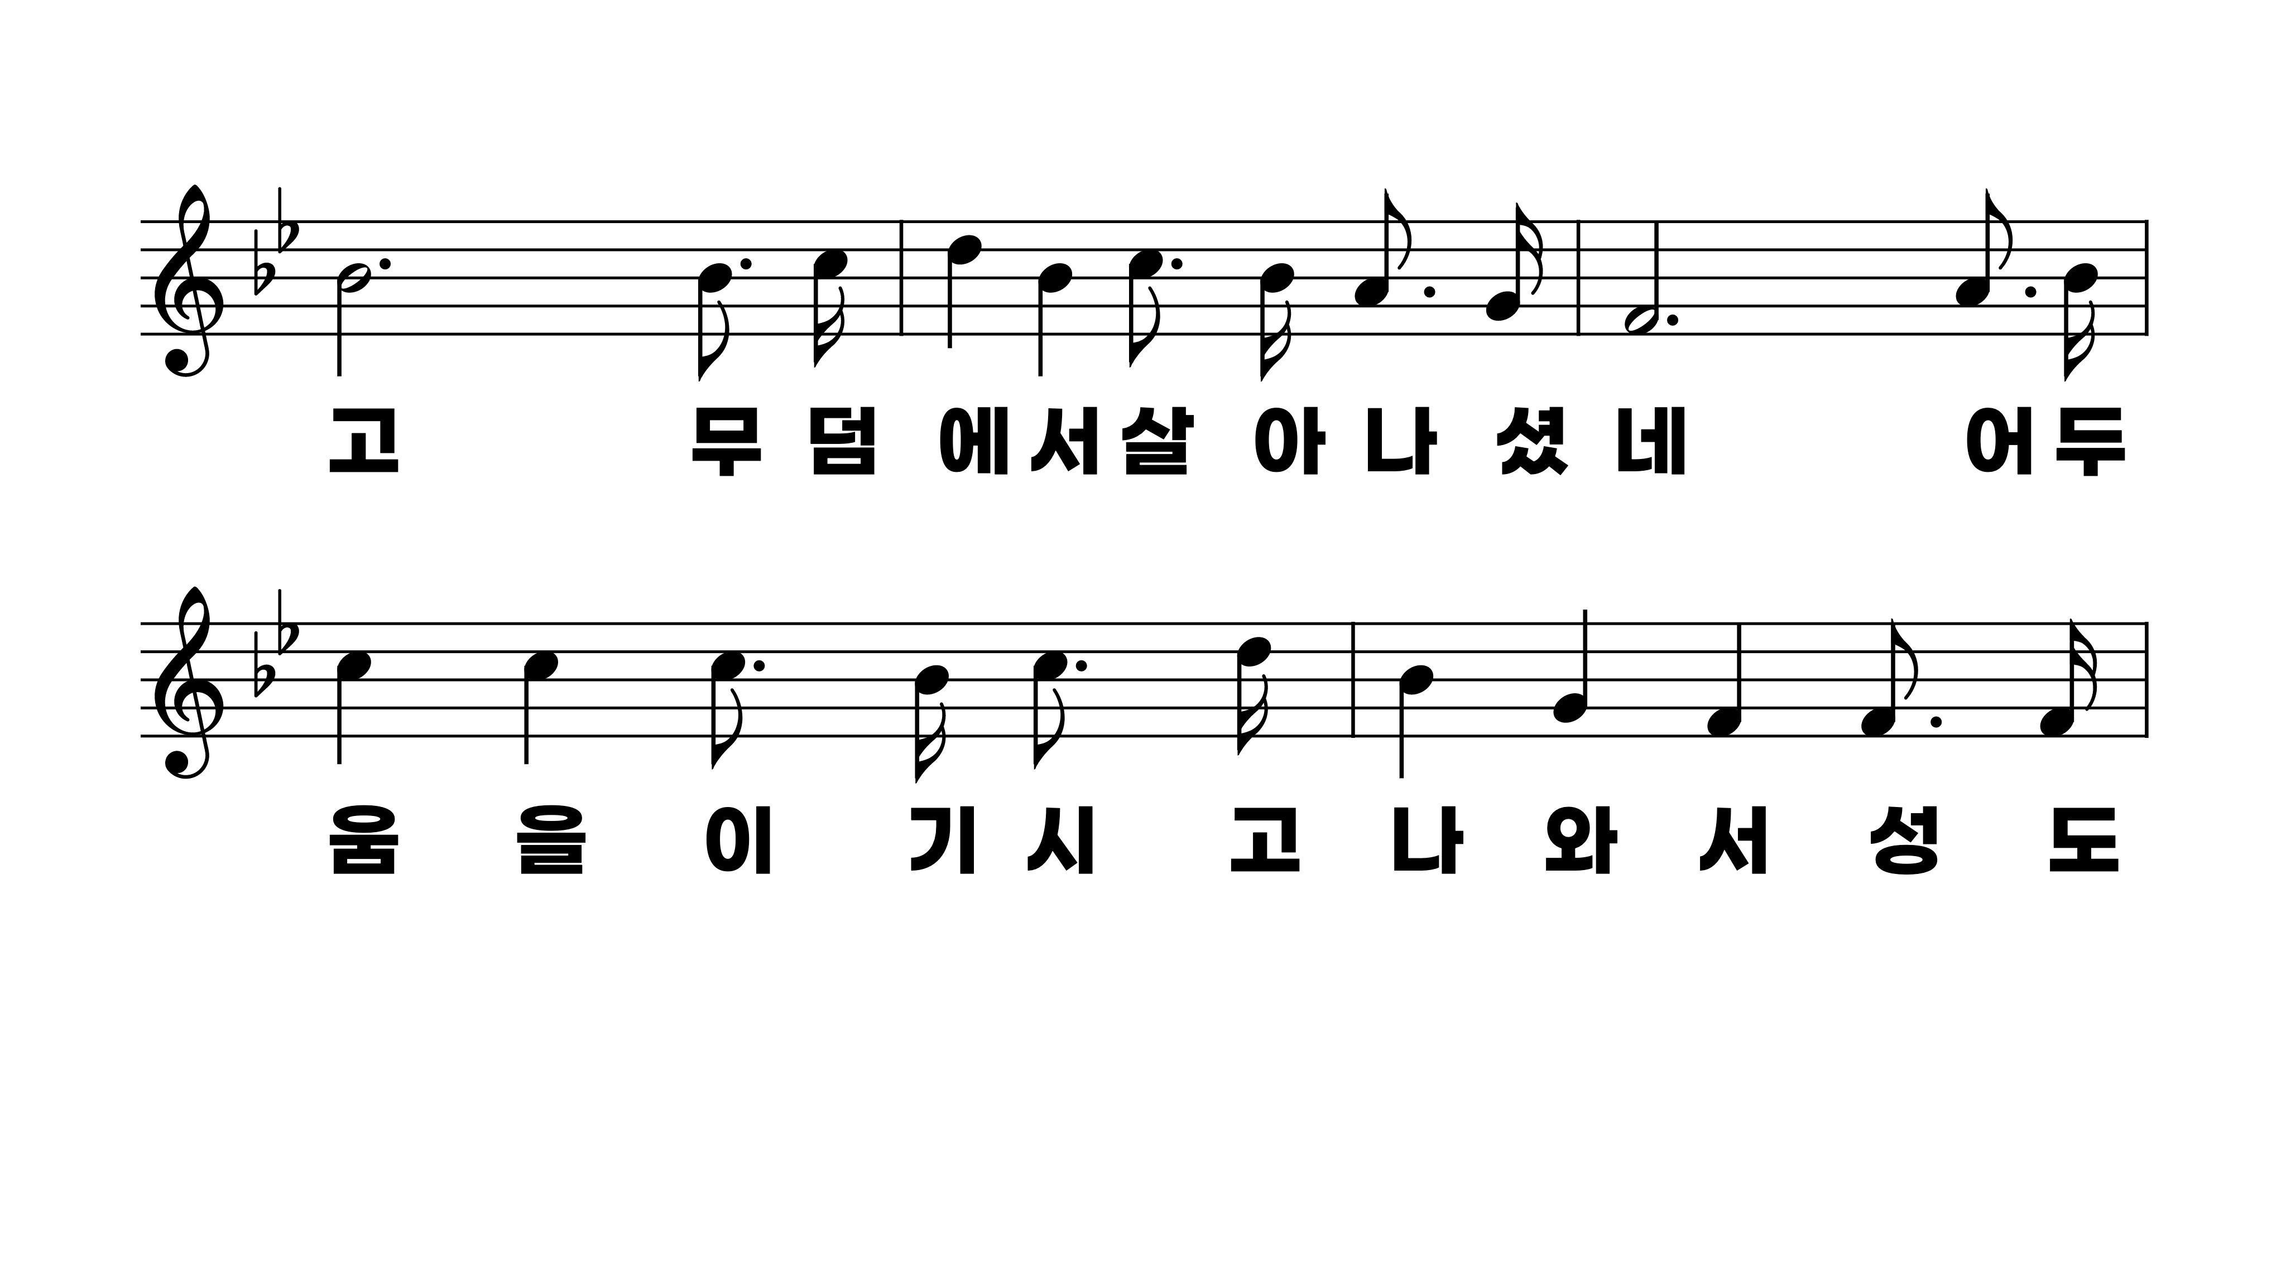
160장 무덤에 머물러
1.무덤에머물
2.헛되이지키
3.거기못가두

Slide 3
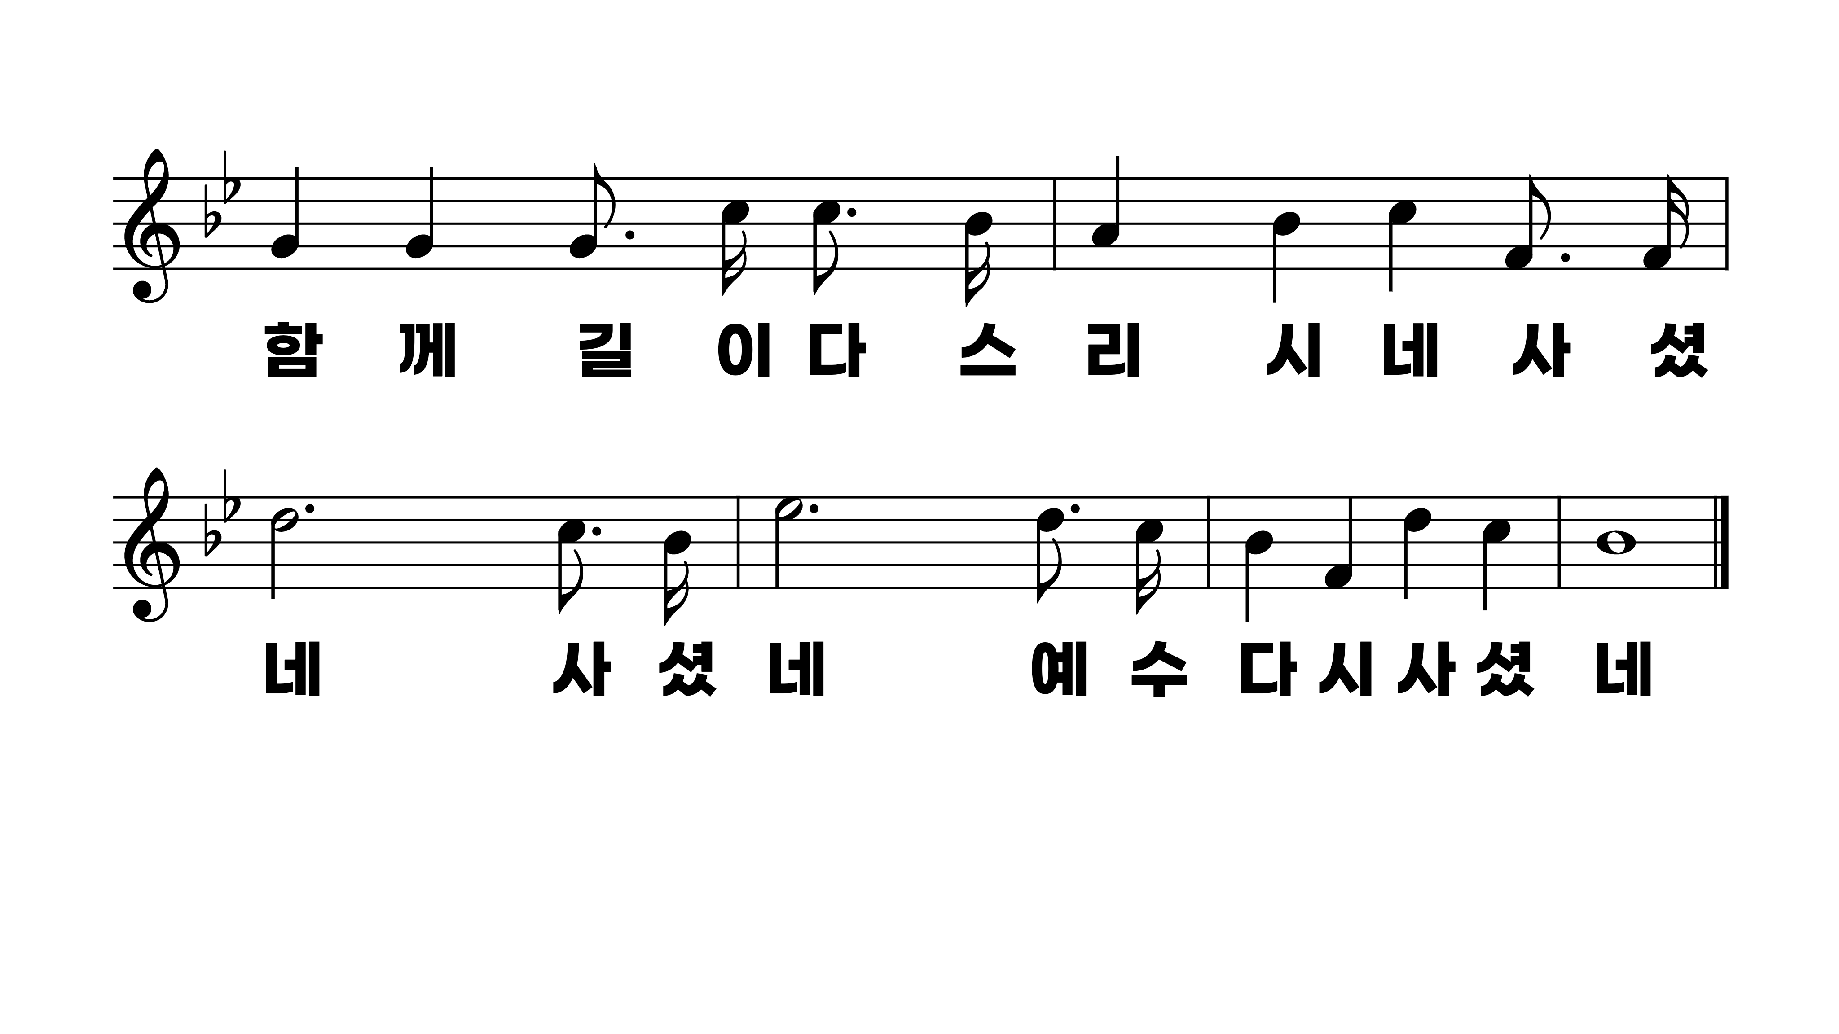
160장 무덤에 머물러
1.무덤에머물
2.헛되이지키
3.거기못가두

Slide 4
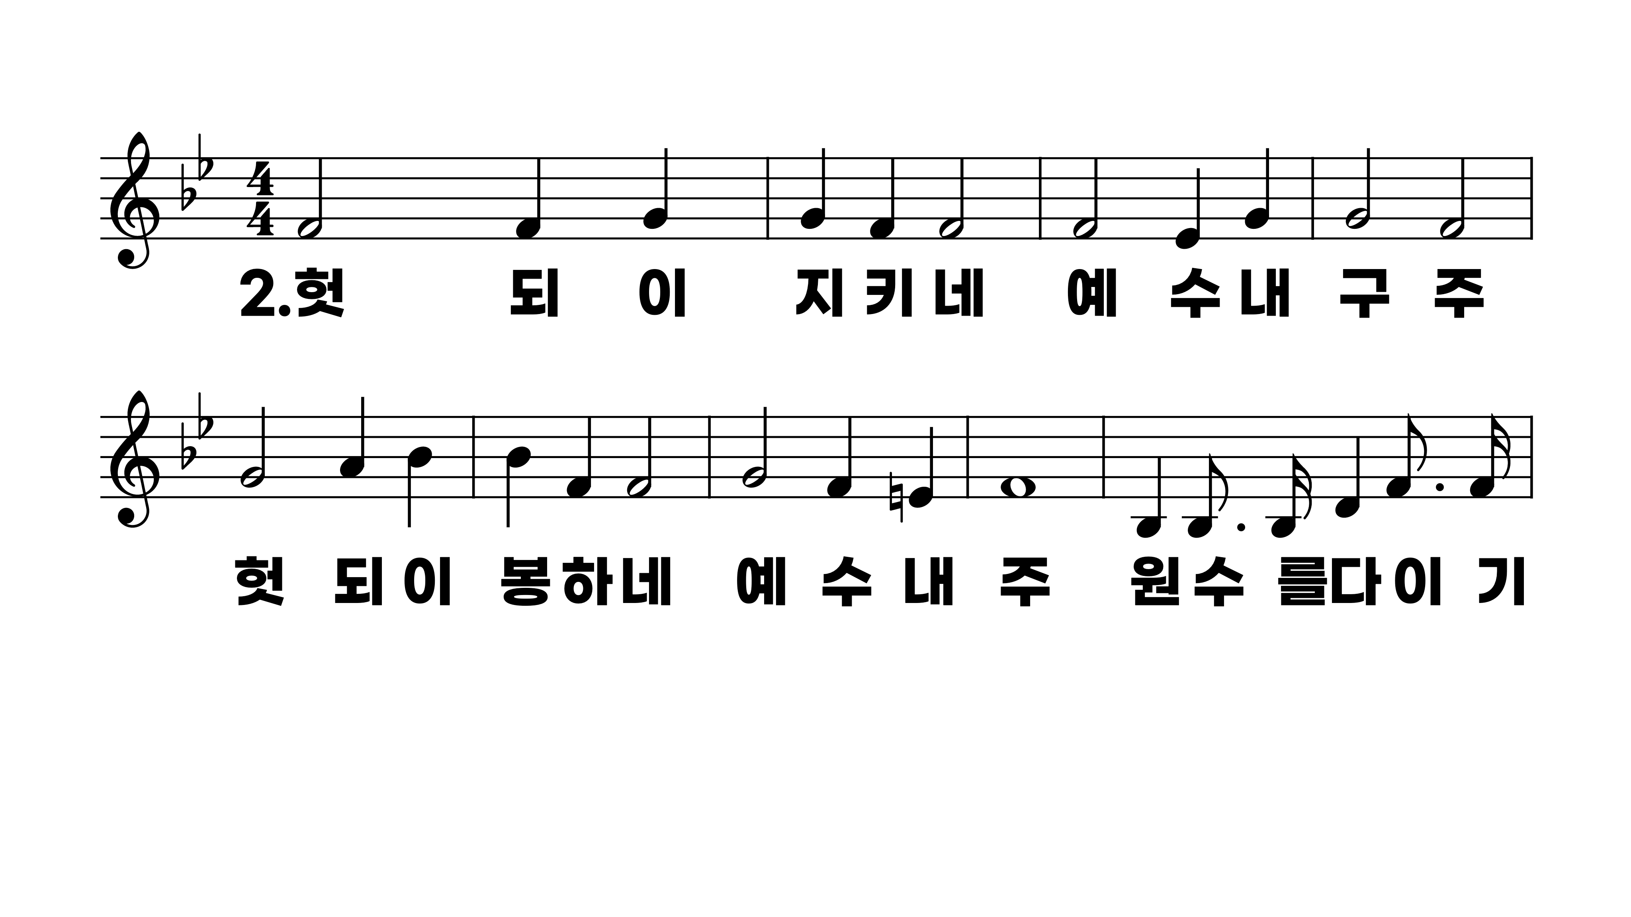
160장 무덤에 머물러
1.무덤에머물
2.헛되이지키
3.거기못가두

Slide 5
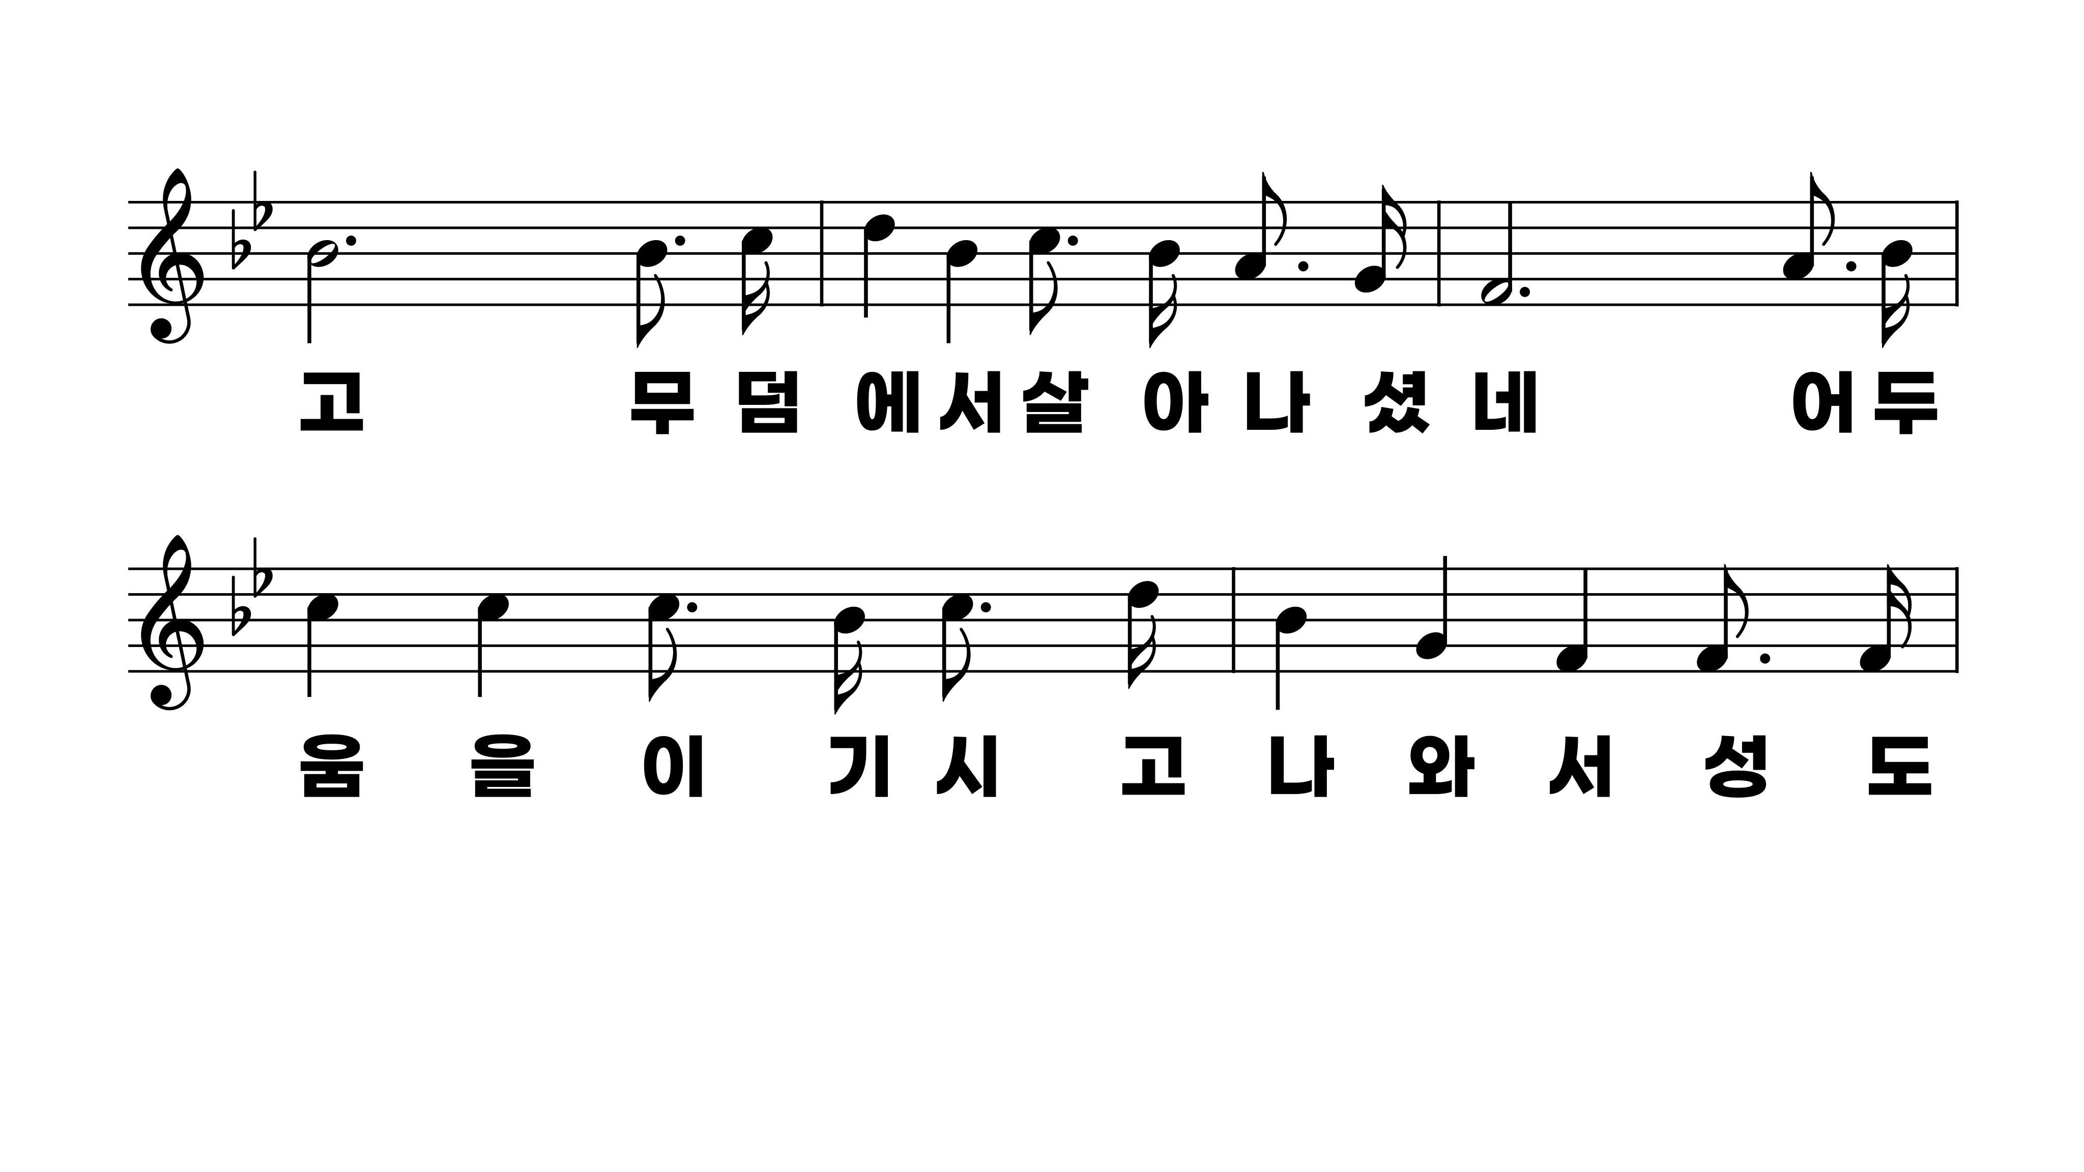
160장 무덤에 머물러
1.무덤에머물
2.헛되이지키
3.거기못가두

Slide 6
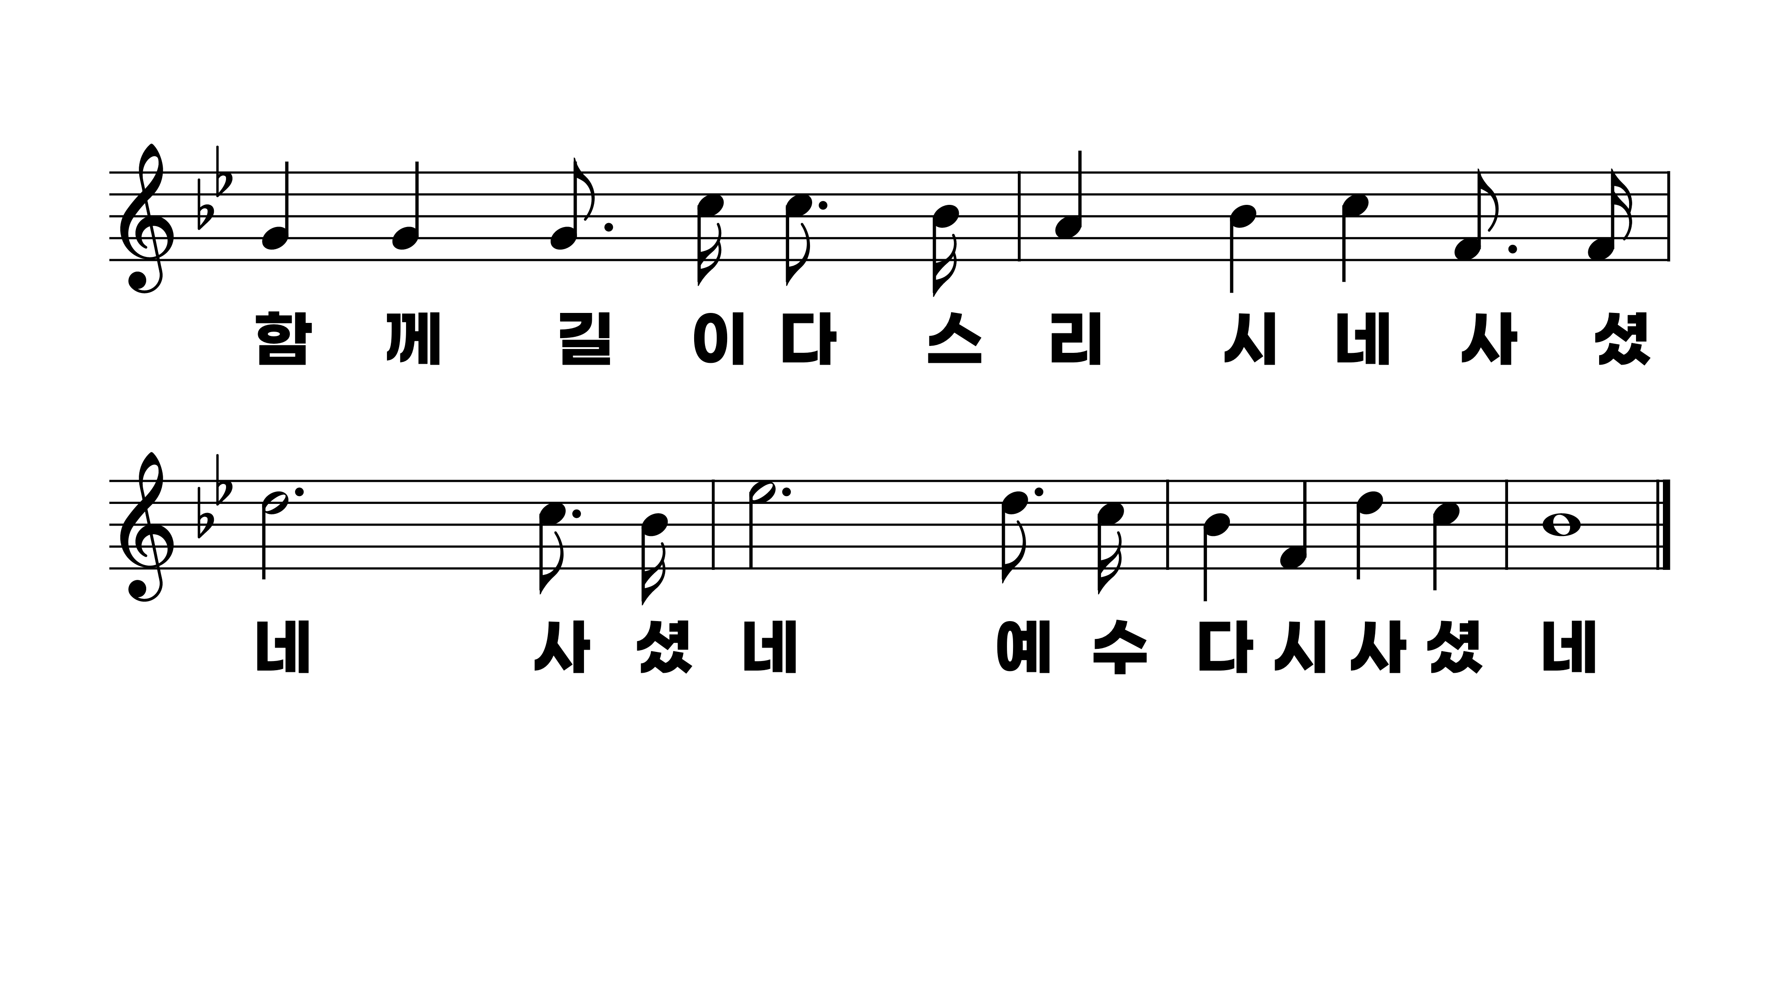
160장 무덤에 머물러
1.무덤에머물
2.헛되이지키
3.거기못가두

Slide 7
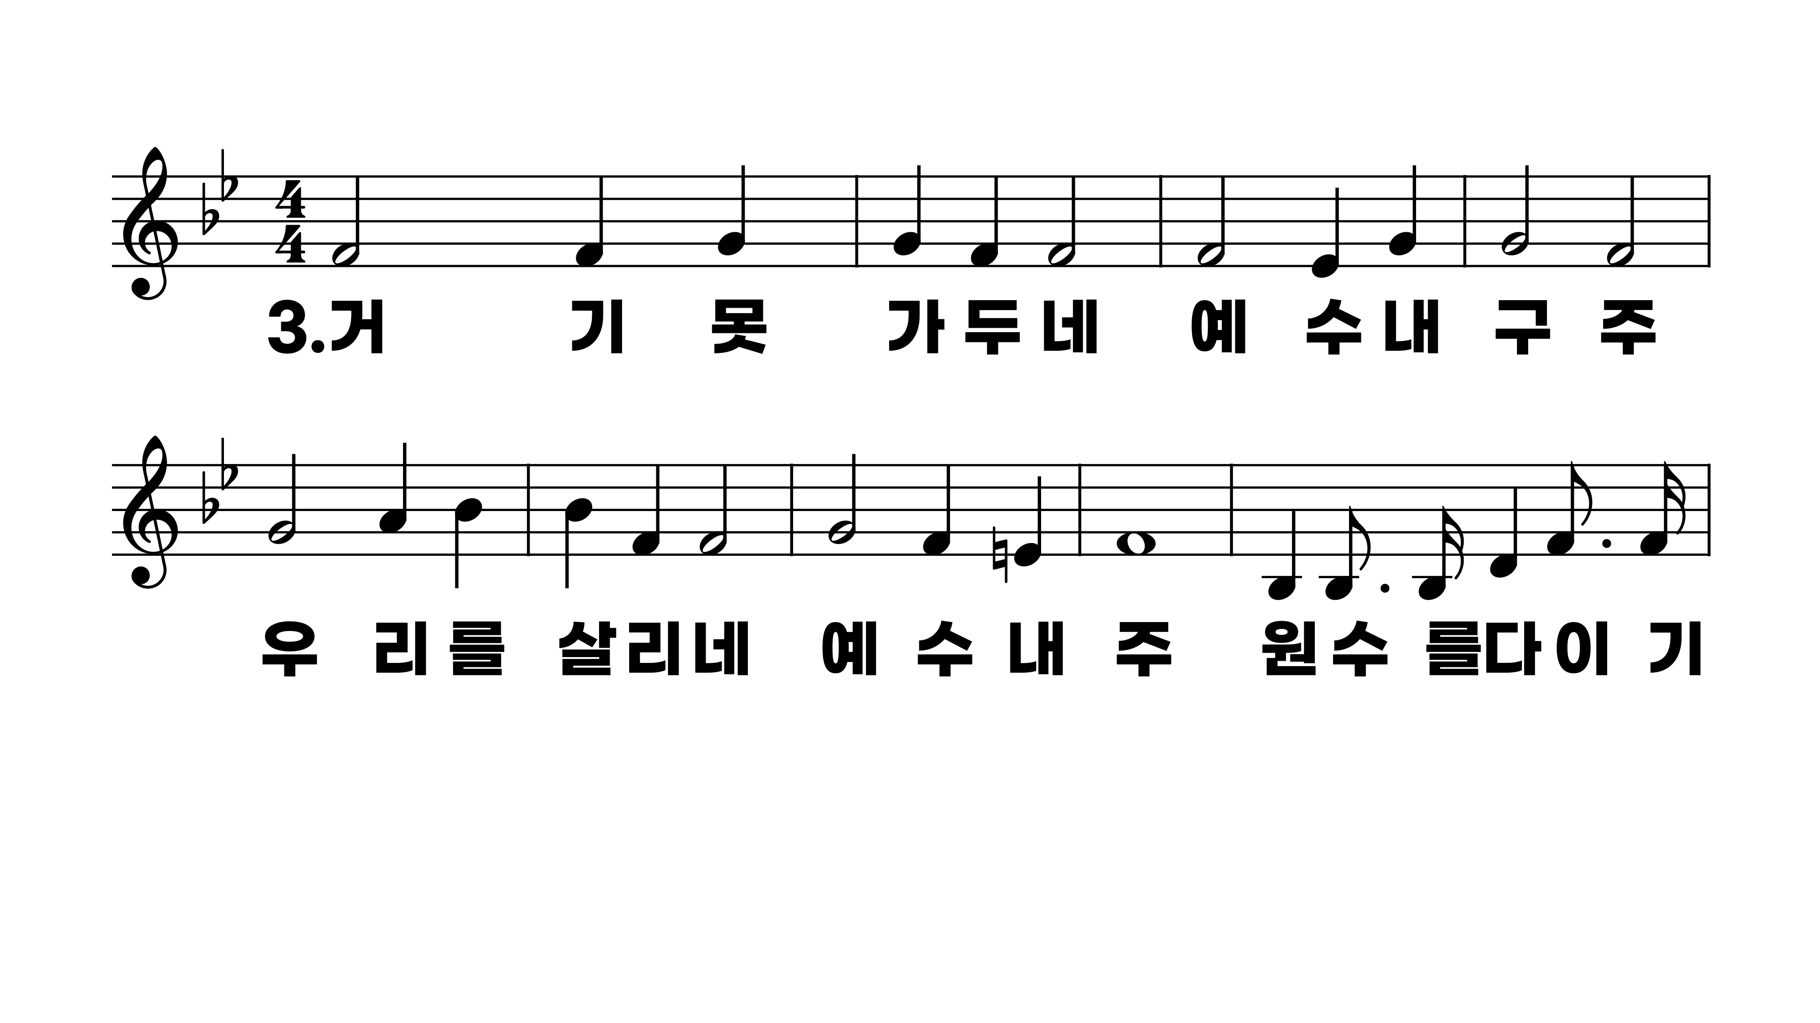
160장 무덤에 머물러
1.무덤에머물
2.헛되이지키
3.거기못가두

Slide 8
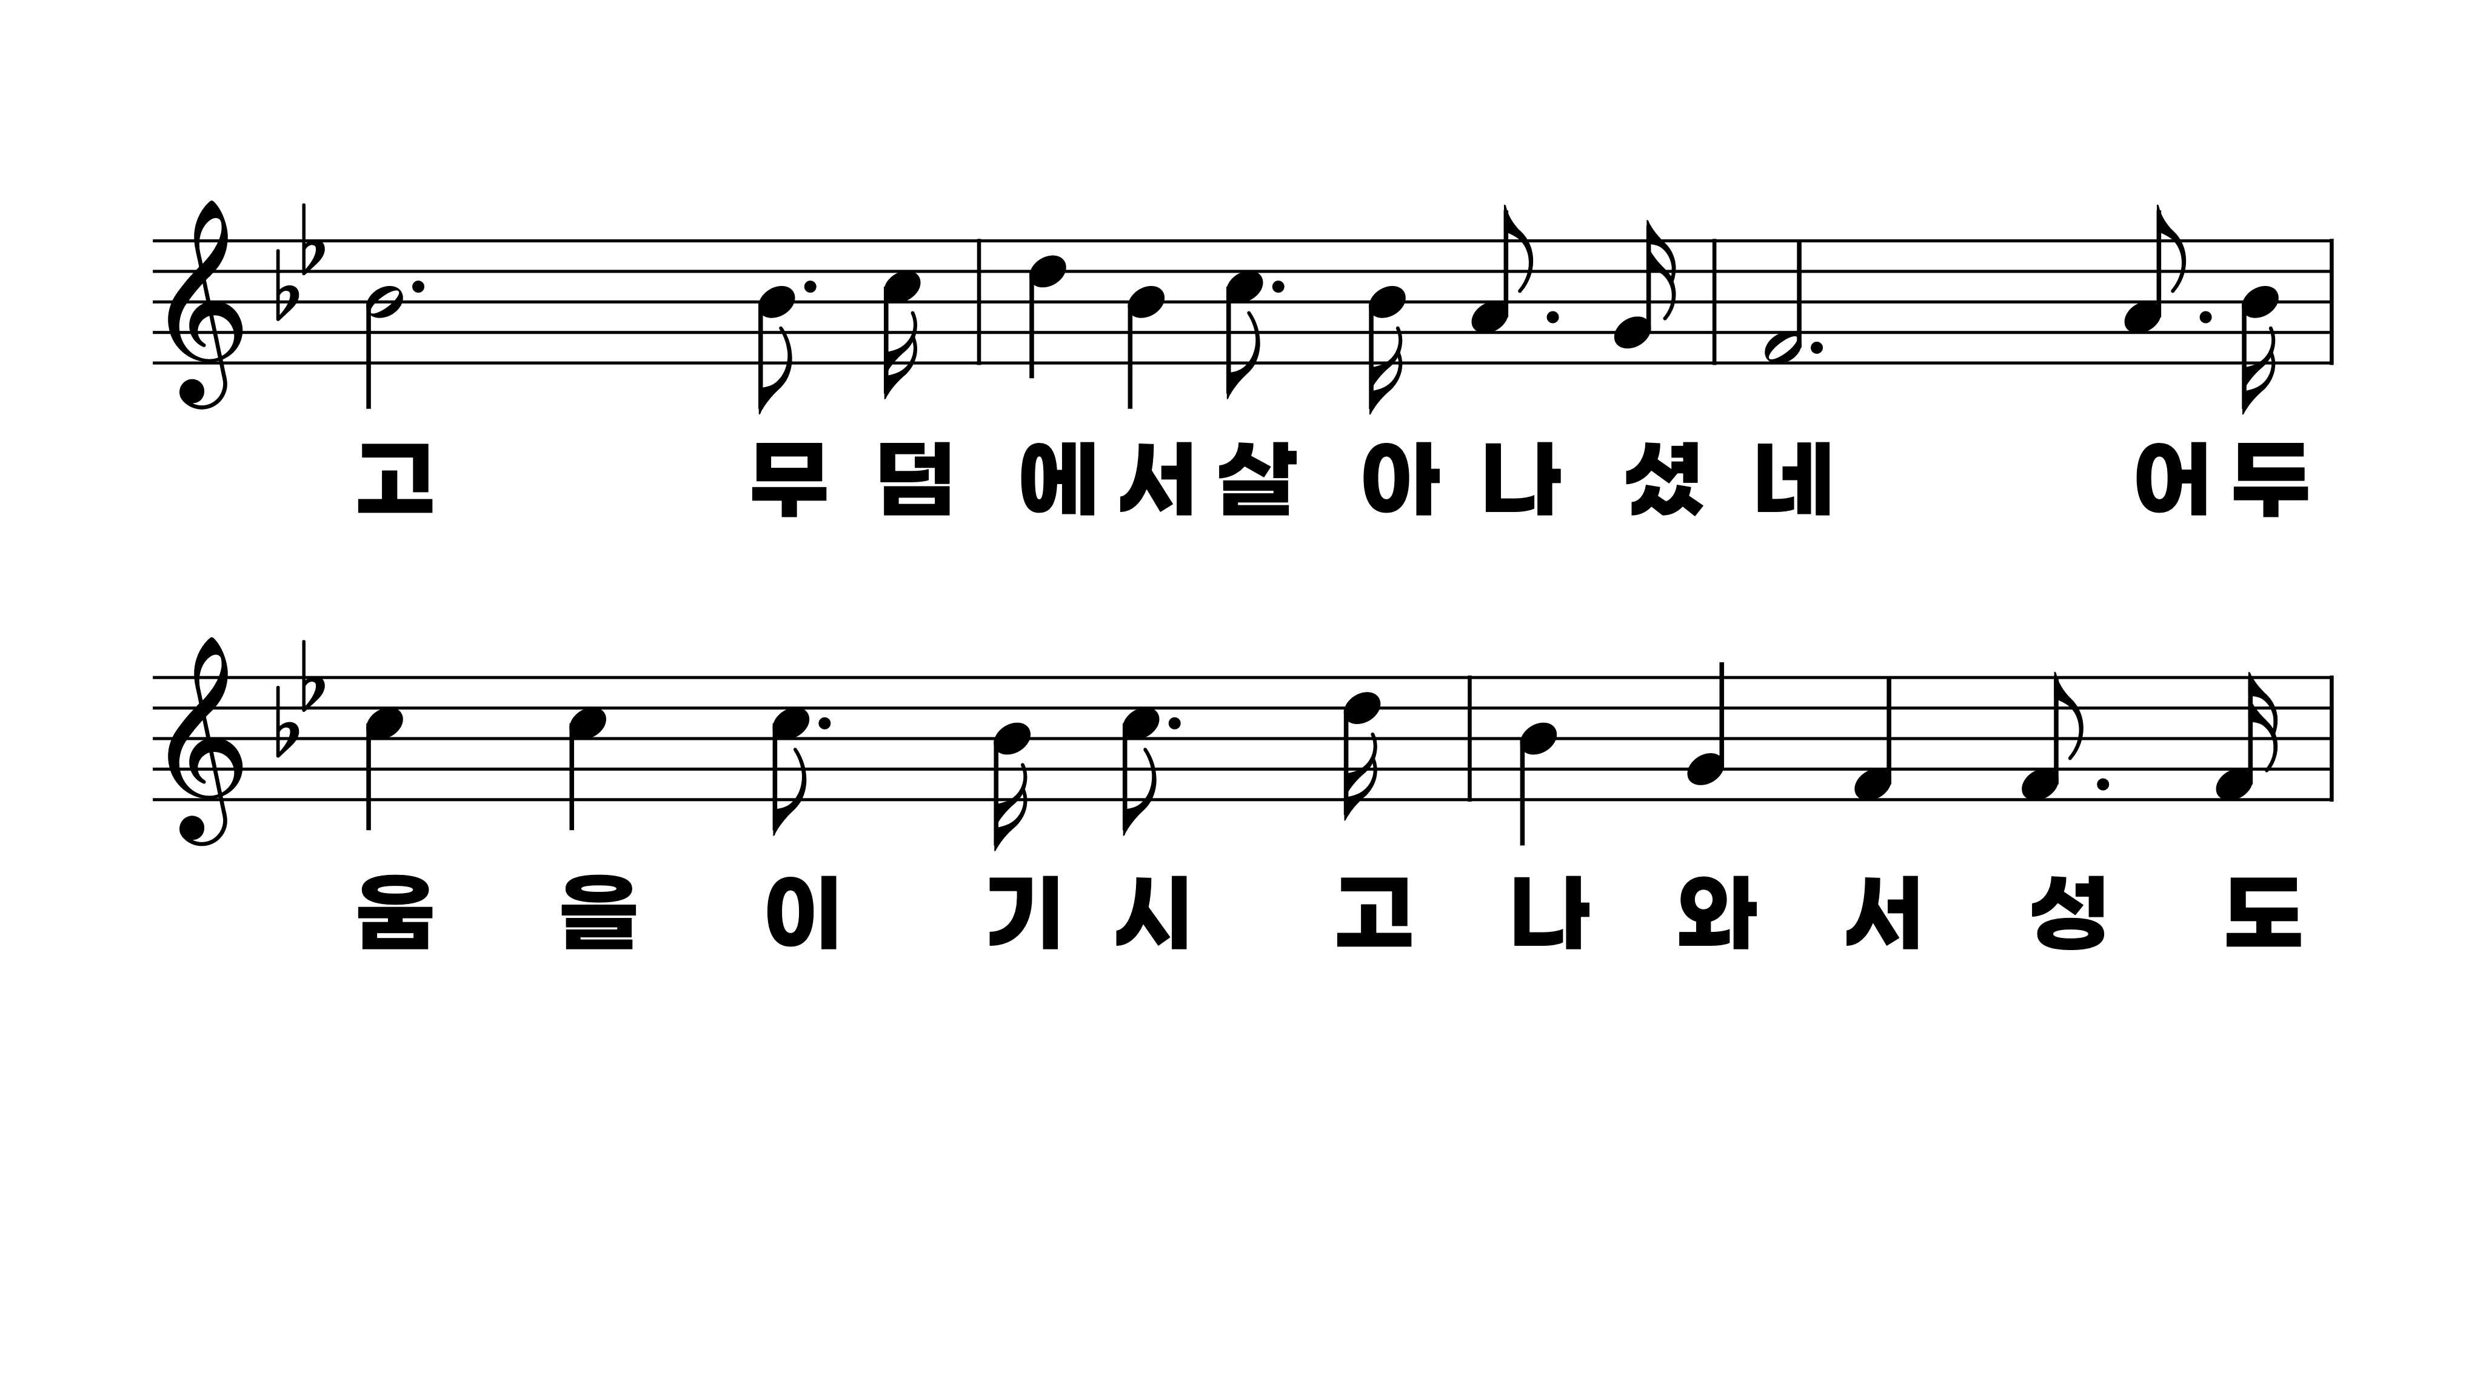
160장 무덤에 머물러
1.무덤에머물
2.헛되이지키
3.거기못가두

Slide 9
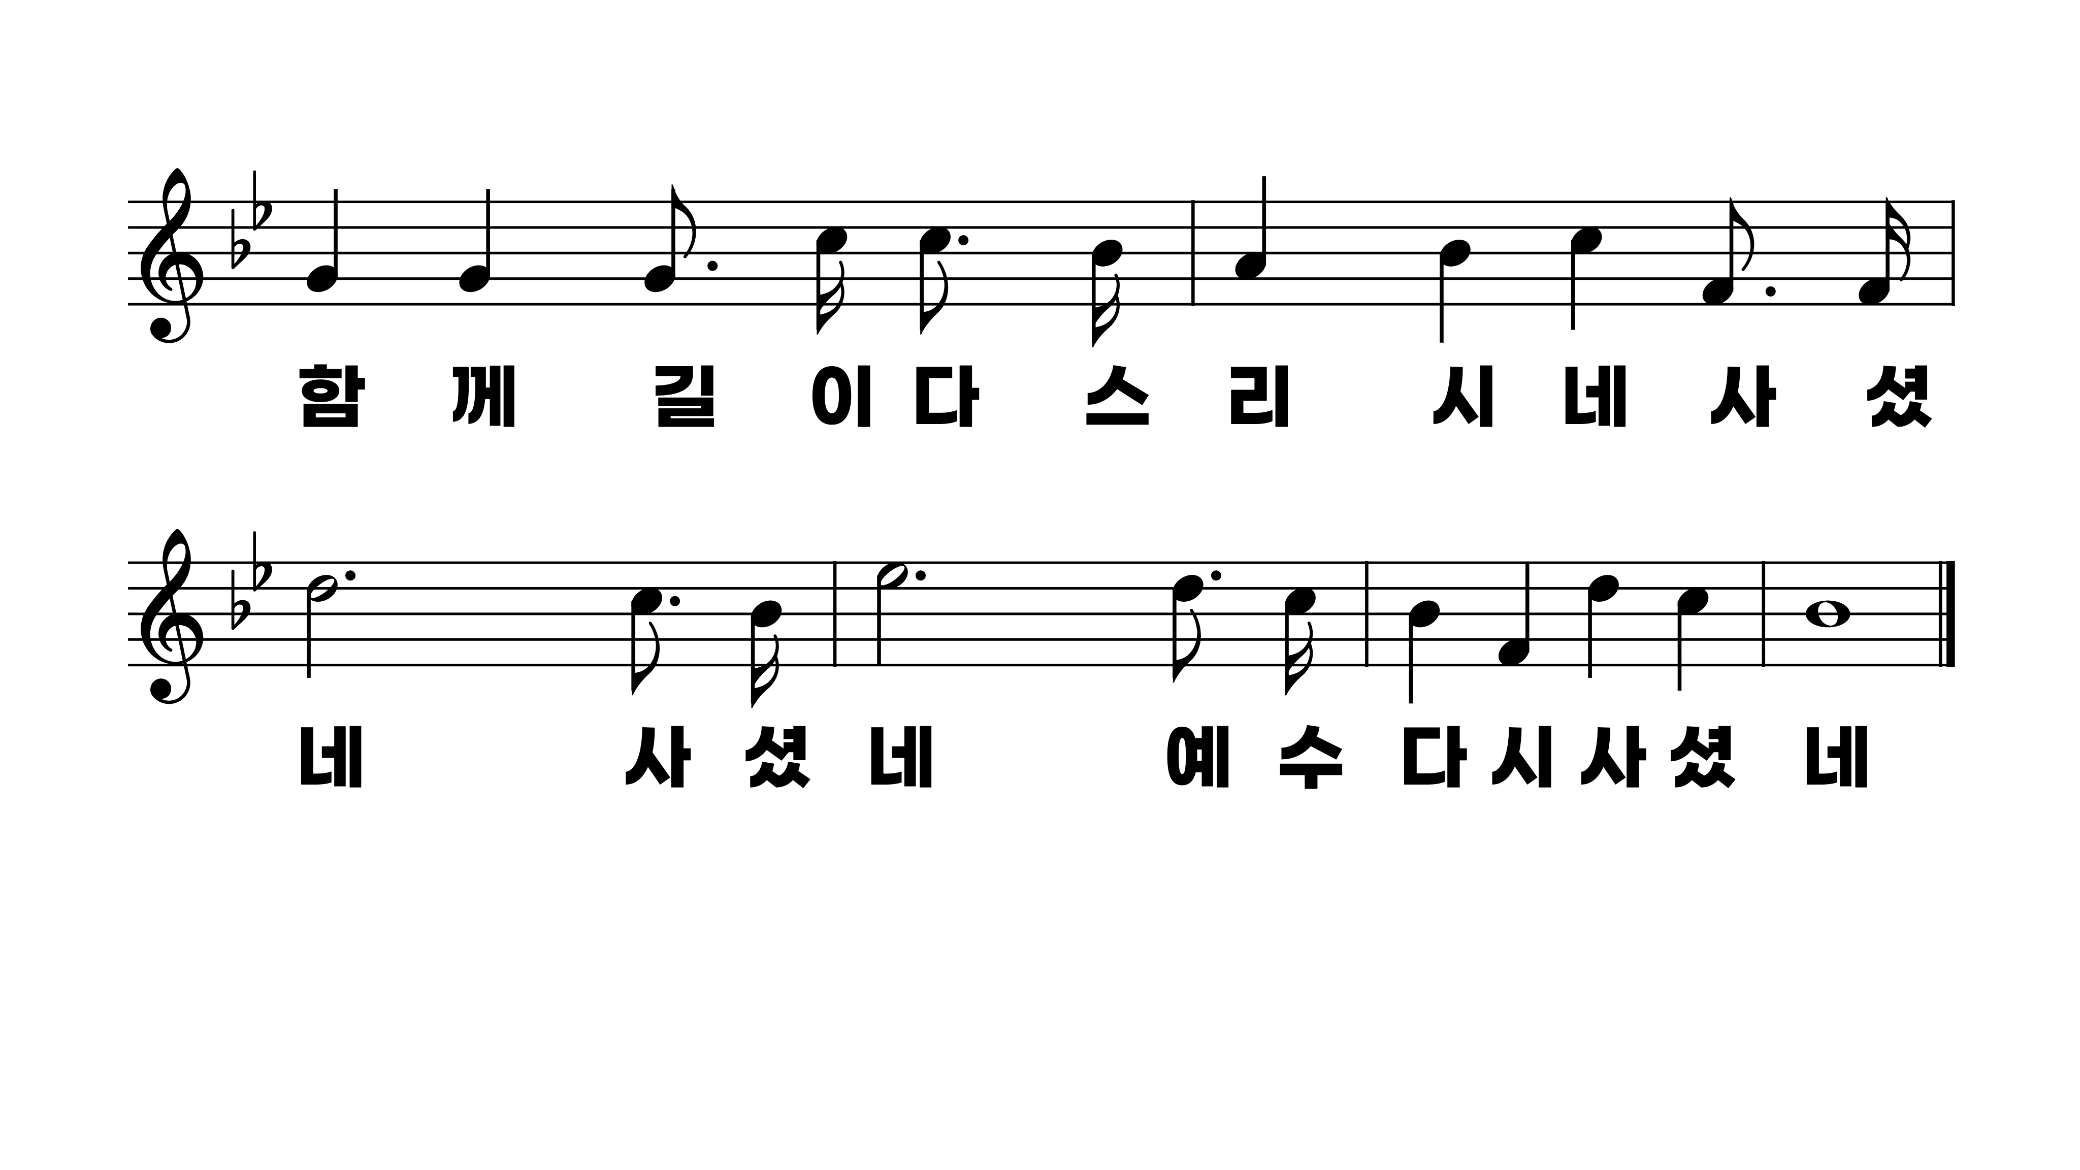
160장 무덤에 머물러
1.무덤에머물
2.헛되이지키
3.거기못가두

